Slide 1
বাংলা ক্লাসে
সকলকে অনেক অনেক শুভেচ্ছা

Slide 2
পরিচিতি
মেফতাহুন নাহার কবিতা
বি,এ(অর্নাস), এম,এ(বাংলা)
প্রভাষক(বাংলা)
বিরামপুর চাঁদপুর ফাজিল মাদ্রাসা,
বিরামপুর,দিনাজপুর।
E-mail: kabitacpm@gmail.com
শ্রেণিঃ দাখিল নবম/দশম
বিষয়ঃ বাংলা 1ম পত্র
পাঠঃ আমাদের মুক্তিযুদ্ধ
সময়ঃ৫০ মিনিট।

Slide 3
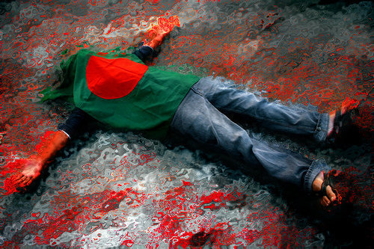
আবেগ সৃষ্টি

Slide 4
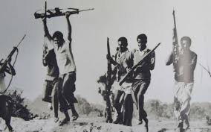
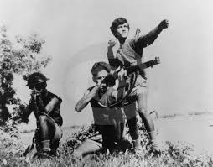
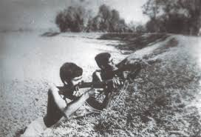
নিচের ছবিগুলো বলার চেষ্টা করি
বলতো এগুলো কিসের ছবি?

Slide 5
বলতো এটি কিসের ছবি?

Slide 6
আজকের পাঠ
আমাদের মুক্তিযুদ্ধ

Slide 7
শিখনফল
এই পাঠ শেষে শিক্ষার্থীরা.....
১। 1971 সালের 25 শে মার্চের কালোরাতের ঘটনা বর্ণনা করতে পারবে।
২। স্বাধীনতার ঘোষণা সম্পর্কে বলতে পারবে।
৩। বাংলাদেশের মুক্তিযুদ্ধের ইতিহাসের উল্লেখযোগ্য ঘটনা বলতে পারবে।

Slide 8
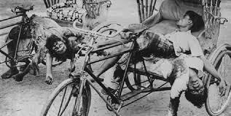
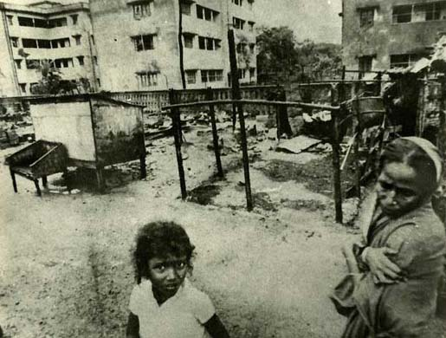
নিচের ছবিগুলো বলার চেষ্টা করি
২৫ শে মার্চের কালোরাত

Slide 9
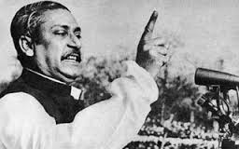
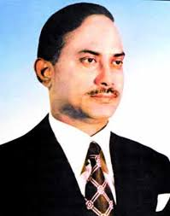
বঙ্গবন্ধু ২৬ মার্চের ১ম প্রহরে স্বাধীনতার ঘোষণা দেন।
২৭ মার্চ মেজর জিয়াউর রহমান কালুরঘাট বেতার কেন্দ্র থেকে বঙ্গবন্ধুর পক্ষে স্বাধীনতার ঘোষণাপত্র পাঠ করেন।

Slide 10
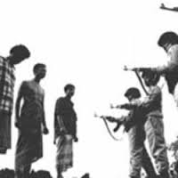
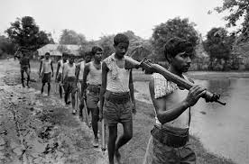
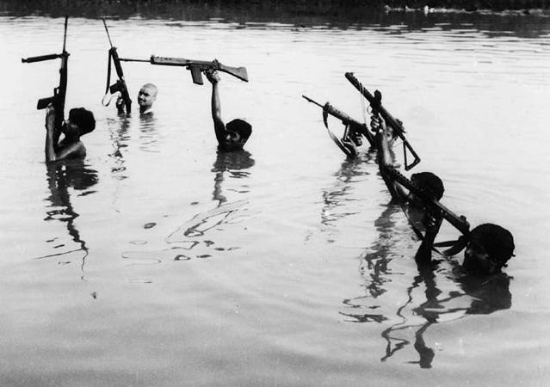
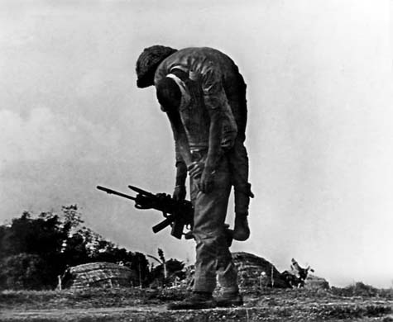
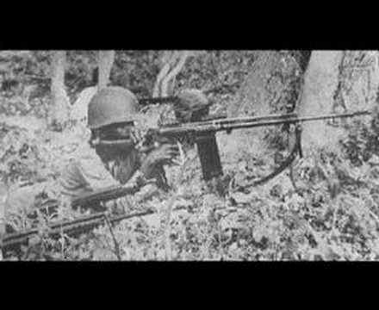
মুক্তিযুদ্ধের নয় মাস

Slide 11
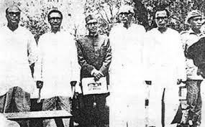
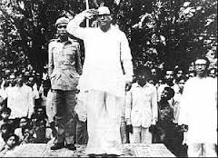
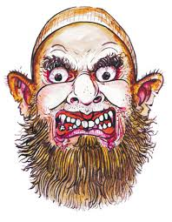
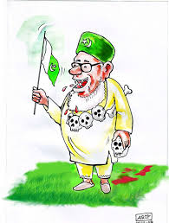
মুজিবনগর সরকার গঠনঃ ১০ এপ্রিল,১৯৭১
মুক্তিযুদ্ধের বিরোধীতা
করেছিল রাজাকার,আলবদররা।

Slide 12
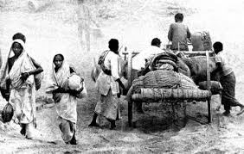
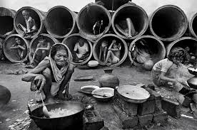
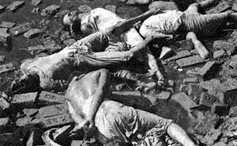
ভিটেমাটি ছেড়ে ভারতে আশ্রয় নিয়েছিল ১ কোটি মানুষ।
মুক্তিযুদ্ধে শহীদ হয়েছে
৩০ লক্ষ মানুষ

Slide 13
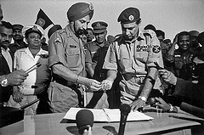
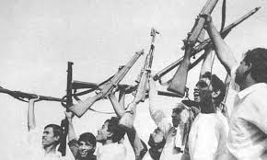
১৬ই ডিসেম্বর ১৯৭১ এলো আমাদের কাঙ্খিত বিজয়

Slide 14
আমরা পেলাম আমাদের মানচিত্র , জাতীয় পতাকা এবং জাতীয় সংগীত।

Slide 15
একক কাজ
উপযুক্ত শব্দ দিয়ে শূন্যস্থান পূরণ করঃ
মুক্তিবাহিনী
(ক) মুজিবনগর সরকারের নেতৃত্বে ........................... গঠিত হয়।
১৬ই
(খ) আমরা শেষ পর্যন্ত ................ ডিসেম্বরে বিজয় অর্জন করি।
রাজাকার
আলবদর
(গ) মুক্তিযুদ্ধে পাকিস্তানীদের সাহায্য করে ...................... , .................।

Slide 16
জোড়ায় কাজ
সঠিক উত্তরটি খাতায় লিখঃ
১। বাংলাদেশের বিজয় দিবস কবে?
(ক) ৭ মার্চ (খ) ২৬ মার্চ (গ) ২১ ফেব্রুয়ারী (ঘ) ১৬ ডিসেম্বর
২। মুক্তিযুদ্ধে সাধারন জনগনের পাশাপাশি কারা অংশ নিয়েছিল?
(ক) ক্ষুদ্র জাতিসত্ত্বা (খ) ইরান (গ) আরব (ঘ) আফগানিস্থান
৩। বাংলাদেশের ভিটেমাটি ছেড়ে যাওয়া মানুষকে কারা আশ্রয় দিয়েছিল?
(ক) আরব (খ) ইরান (গ) ভারত (ঘ) পাকিস্তান

Slide 17
দলীয় কাজ
বামপাশের সাথে ডানপাশের মিল করঃ
১। ইতিহাসের কালোরাত
২৬শে মার্চ’১৯৭১
২। ১০ই এপ্রিল’১৯৭১
১ কোটি মানুষ
৩। বঙ্গবন্ধুর স্বাধীনতার ঘোষণা
মুক্তিযুদ্ধে প্রাণ হারায়
৪। ৩০ লক্ষ মানুষ
২৫ মার্চ’১৯৭১
৫। ভারতে আশ্রয় নেয়
মুজিবনগর সরকার গঠন

Slide 18
মূল্যায়ন
১। ইতিহাসের কালোরাত কবে?
২। ১০-ই এপ্রিল ১৯৭১ কি গঠিত হয়?
৩। মুক্তিযুদ্ধে কত লক্ষ মানুষ প্রাণ হারায়?
৪। বঙ্গবন্ধু স্বাধীনতার ঘোষণা দেন কখন?
৫। ১৬-ই ডিসেম্বর কেনো আমাদের জন্য মহান?
৬। মুক্তিযুদ্ধের সময় ভারতে কত কোটি মানুষ আশ্রয় নেয়?
৭। মুক্তিযুদ্ধের সময় পাকিস্তানীদের সাহায্যে করে কারা?
৮। বঙ্গবন্ধুর পক্ষে স্বাধীনতার ঘোষণা কে কবে দিয়েছিলেন?

Slide 19
evwoi KvR
প্রশ্নঃ 1971 সালের 25 শে মার্চের কালোরাতের ঘটনা বর্ণনা কর।

Slide 20
সকলকে ধন্যবাদ
আবার দেখা হবে

